Slide 1
স্বাগতম

Slide 2
পরিচিতি
মোঃ জয়নাল আবেদীন ভূঁইয়া
সহকারী শিক্ষক
বগাচতর এন. জি. ইউ. আই ফাজিল মাদ্রাসা
সীতাকুণ্ড, চট্টগ্রাম।

Slide 3
শ্রেণি
ও
বিষয়

Slide 4
পাঠ শিরোনাম
শ্রেণিঃ ৫ম
বিষয়ঃ বিজ্ঞান
অধ্যায় : ৫ম (পদার্থ ও শক্তি)
সময় : ৩৫ মিনিট

Slide 5
শিখনফল
শক্তির প্রধান উৎস কি তা বলতে পারবে।
শক্তির বিভিন্ন উৎসের নাম বলতে পারবে।

Slide 6
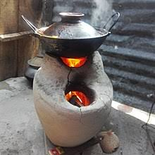
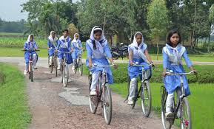
কাজ করতে শক্তির প্রয়োজন
সাইকেল চালানো
রান্না করা

Slide 7
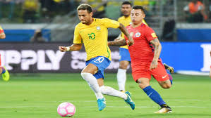
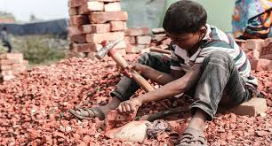
কাজ করতে শক্তির প্রয়োজন
কোন কিছু করার সামর্থ্যই হলো শক্তি
আমরা সকল কাজেই শক্তি ব্যবহার করি

Slide 8
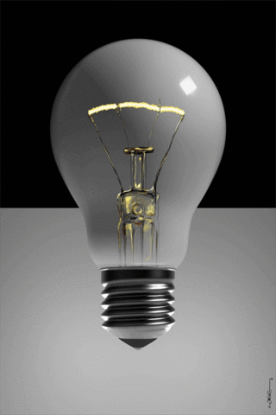
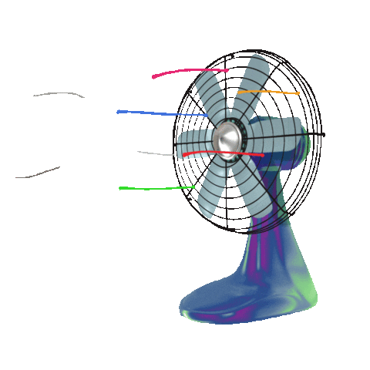
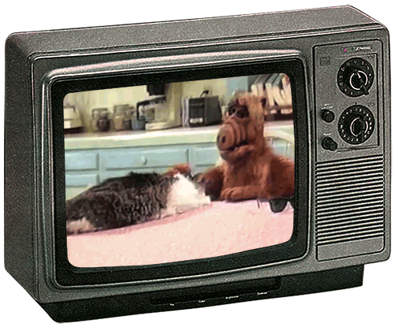
ছবিতে কী কী দেখতে পাচ্ছ ?
বিদ্যুৎ শক্তির ব্যবহার

Slide 9
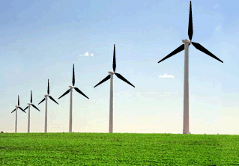
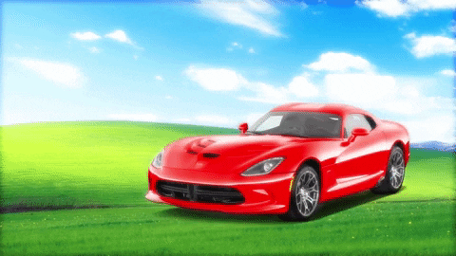
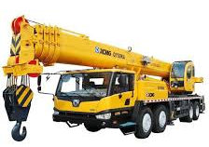
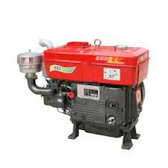
ছবিতে কী কী দেখতে পাচ্ছ ?
যান্ত্রিক শক্তির ব্যবহার

Slide 10
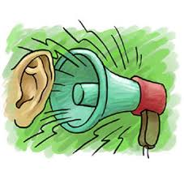
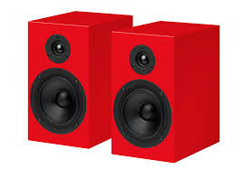
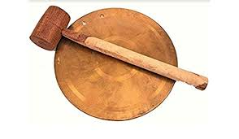
ছবিতে কী কী দেখতে পাচ্ছ ?
শব্দ শক্তির ব্যবহার

Slide 11
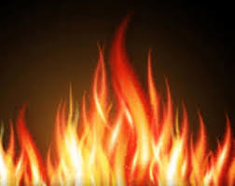
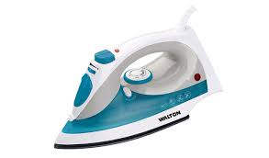
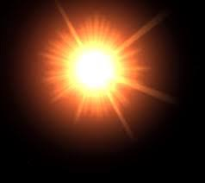
ছবিতে কী কী দেখতে পাচ্ছ ?
তাপ শক্তির ব্যবহার

Slide 12
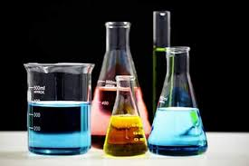
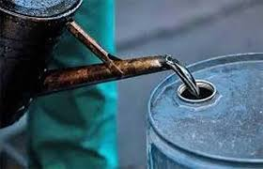
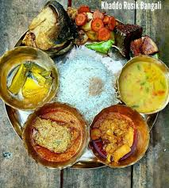
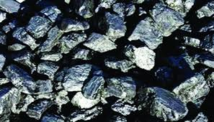
ছবিতে কী কী দেখতে পাচ্ছ ?
রাসায়নিক শক্তির ব্যবহার

Slide 13
আগের ছবিগুলো থেকে আমরা কি বুঝতে পেরেছি?
এখানে আমরা শক্তির বিভিন্ন রুপ দেখতে পেয়েছি যেমন :
শক্তি
বিদ্যুৎ শক্তি
যান্ত্রিক শক্তি
আলোক শক্তি
শব্দ শক্তি
তাপ শক্তি
রাসায়নিক শক্তি

Slide 14
শক্তি কী ?
কোন কিছু করার সামর্থ্যই হলো শক্তি । আমরা সকল কাজেই শক্তি ব্যবহার করি ।
শক্তির উৎস কী ?
বিভিন্ন উৎস থেকে আমরা শক্তি পাই। এই শক্তি কখনো আসছে কয়লা, তেল বা খাবার থেকে । কখনো আসছে বায়ুপ্রবাহ বা পানির স্রোত থেকে । আবার কখনো ব্যাটারি বা জেনারেটর থেকে । এই সব উৎস থেকেই আমরা তাপ, আলো, বিদ্যুৎ শব্দ ইত্যাদি শক্তি পাই । এ সমস্ত শক্তির মূল উৎসই সূর্য ।

Slide 15
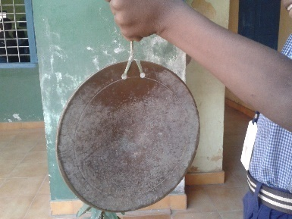
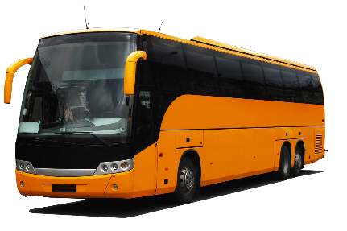
একক কাজ
ছবিটি দেখে বলতো ছবিটিতে কোন ধরনের শক্তি ব্যবহৃত হয়েছে এবং সবাই শক্তির রুপ গুলো খাতায় লিখ ।
যান্ত্রিক শক্তি
বিদ্যুৎ শক্তি
শব্দ শক্তি
আলোক শক্তি
তাপ শক্তি

Slide 16
দলীয় কাজ
ছবিতে শক্তি কী কী উপায়ে ব্যবহৃত হচ্ছে তা খুঁজে বের করে দলে আলোচনা করে শক্তির ব্যবহার, এর রুপ এবং উৎস গুলো ছকে লিখ ।
যেভাবে শক্তি ব্যবহৃত হয় | শক্তির রুপ | শক্তির উৎস

Slide 17
মূল্যায়ন
শূণ্যস্থান পূরণ কর
কোনো কিছু করার সামর্থ্যই হলো ….।
শক্তি
রুপ
শক্তির বিভিন্ন ………. রয়েছে ।
বস্তুর …………..থেকে শব্দের সৃষ্টি হয় ।
কম্পন
সমস্ত শক্তির মূল উৎস …………..।
কোনো চলমান বস্তুর শক্তি হলো এক ধরনের ………… ।
যান্ত্রিক শক্তি
সূর্য

Slide 18
বাড়ীর কাজ
খনিজ তেল, সূর্য, খাদ্য , তেল, কয়লা প্রাকৃতিক গ্যাস, পানির স্রোত, সোলার প্যানেল, বায়ুকল, ব্যাটারি ইত্যাদি শক্তির উৎস গুলো কোন শক্তিতে রুপ নেয় এবং যেভাবে শক্তি গুলো ব্যবহৃত হয় তা নিচের ছকে বাড়ী থেকে লিখে নিয়ে আসবে ।
শক্তির উৎস | শক্তির রুপ | যেভাবে শক্তি ব্যবহৃত হয়

Slide 19
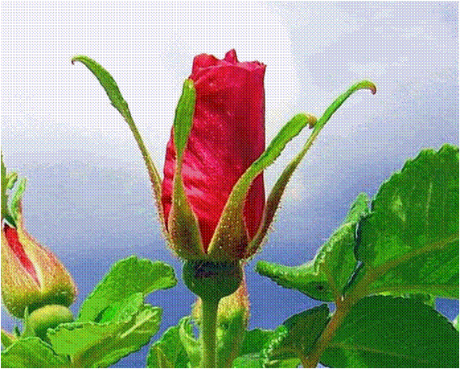
ধন্যবাদ সবাইকে

